Slide 1




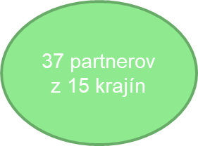
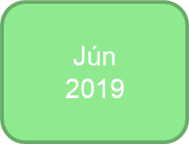
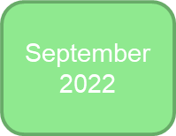

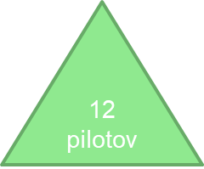
KONFERENCIA
ATRAKTÍVNEJŠÍ VIDIEK
Kolaboratívny vývoj politík pre budúcnosť vidieckych oblastí a ľudí na vidieku
AKÉ REFORMY SÚ POTREBNÉ?
21 februára 2023, TU Zvolen

Slide 2

Vízia pre atraktívnejší vidiek do roku 2040
        Ústavná reforma (právne záväzná vízia – doktrína) a reforma riadenia
        pozitívna, zmysluplná a trvalá zmena
        záruka kontinuity, stability, prehľadnosti a strategického smerovania
        skutočné potreby ľudí na vidieku
Misijne orientovaná
výhľadová štúdia
Vízia EÚ tvorená paralelne
silnejšie
prepojené
odolné
prosperujúce regióny
Notes:
EU came with the same idea at the same time - EU`s long term vision in paralel – very much in alignment – strong, connected, resilient and prosperous rural areas

Slide 3
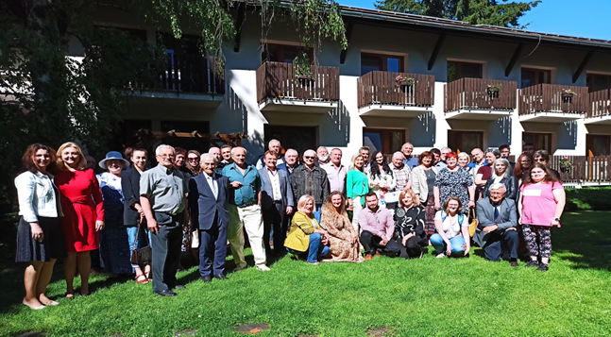
Hlavné ciele
spája kľúčové činnosti potrebné pre navrhovanie efektívnych vidieckych politík zameraných na ľudí a na budúcnosť, ktoré zároveň povedú k posilneniu vidieckeho obyvateľstva a k odolnejším vidieckym oblastiam
zatraktívniť vidiecke miesta a povolania pre usadené vidiecke obyvateľstvo a pre nových alebo potencionálnych nováčikov

Slide 4
Prečo Vízia?
Reakcia na potrebu lepšieho strategického prístupu k RV.
Zmeny vo vidieckych oblastiach, ako sú vyľudňovanie, opúšťanie pôdy a strata biodiverzity, môžu síce prebiehať postupne pomaly, ale majú často nezvratný charakter.
Tvorcovia politík môžu riadiť tento vývoj s cieľom zníženia negatívnych dopadov.

Slide 5
Prečo Vízia?
Rozhodovanie má byť založené na dôkazoch o výkonnosti súčasných politík a o možných dopadoch nových opatrení.
Získavanie poznatkov o politikách zo širšieho okruhu zdrojov.
Potreba väčšej participatívnosti na procesoch týkajúcich sa vidieka.
Prekonať tradičné sektorové myslenie a zamerať sa na spoločné úsilie zjednocujúce rôznych aktérov pod spoločným cieľom.
www.atraktivnyvidiek.sk

Slide 6
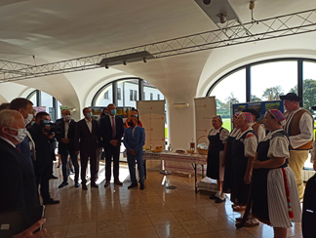
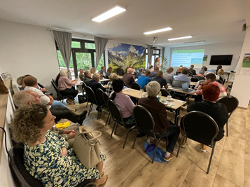
Misijne orientovaná výhľadová štúdia (mission oriented foresight)
17 fáz:
Definovanie atraktívnosti vidieka – živá definícia
Definovanie celkovej ambície vízie a podkladu pre jej vypracovanie
Zhromaždenie a analýza dostupných dokumentov
Identifikácia kľúčových aktérov
Zozbieranie potrieb vidieka (dotazník + workshop) - 64
SWOT analýza silných a slabých stránok vidieka
Identifikácia 6 kľúčových potrieb
Príprava vypracovanie Výhľadovej štúdie
Identifikácia 65 hnacích síl ovplyvňujúcich vývoj a zmeny na vidieku (4 workshopy)
Analýza 11 hlavných hnacích síl a zoskupenie do 3 skupín + 2 prierezové (s VÚC-kami)
Spracovanie nulového návrhu Vízie
Konzultačný proces nulového návrhu Vízie
Odsúhlasenie Vízie aktérmi
Spracovanie Akčného plánu + ExAnte a ExDurante hodnotení
Vytvorenie a sfunkčnenie Monitorovacieho výboru
Prijatie Vízie tvorcami politík
Implementácia Akčného plánu

Slide 7
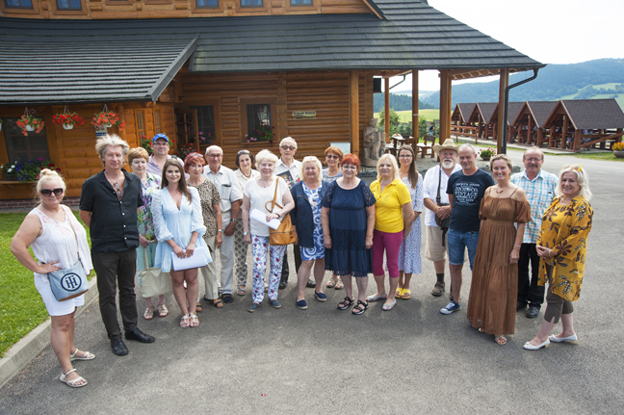
Hlavné výstupy
Spolupráca so zainteresovanými aktérmi
Dobrá spolupráca so štátnymi orgánmi
- Úrad splnomocn. Vlády pre rozvoj občianskej spoločnosti – spoločný webinár a účasť
- MPRV SR – pracovné skupiny pre tvorbu NSP, hodnotenie Politiky kvality EÚ a vytvorenie novej sekcie pre stratégie, analýzy a medzisektorové aktivity
- MIRI SR – pracovná skupina pre Operačný program Slovensko
- NR SR– Deň vidieka v septemri 2020 a októbri 2022
Vízia EÚ pre vidiecke oblasti
- ENRD –workshop, konferencia, skupina venovaná revitalizácii vidieka
- Vidiecky pakt
Dokument „Vízie“+ Akčný plán a Cestovná mapa + Monitor. výbor
 | Stretnutia |  | Účastníci | z toho ženy | z toho muži
Celkom: | 20 |  | 1704 | 932 | 782
- on-line | 12 |  | 1130 | 558 | 582
- off-line |  | 8 | 574 | 374 | 200

Slide 8

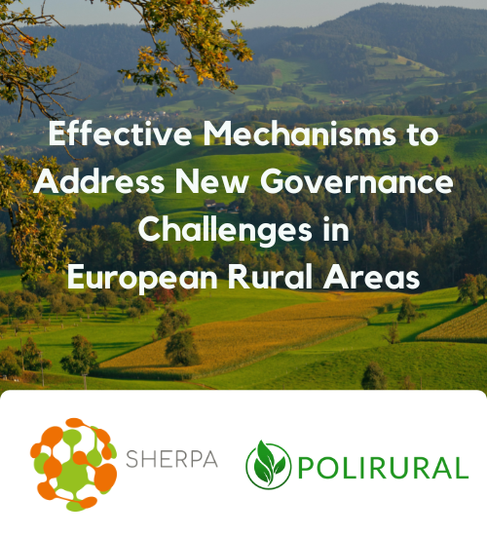
Sprievodné podujatie Európskeho týždňa regiónov a miest
Spoluorganizované s ďalším Horizont projektom SHERPA
Webinár „Efektívne spôsoby riešenia nových výziev riadenia vo vidieckych oblastiach EÚ“
predsedal s úvodným príspevkom p. minister Vlčan
slovenský pilot bol spolu s írskym prezentovaný ako najlepší z 12
Október 2022

Slide 9
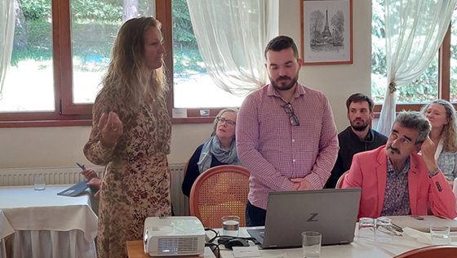


Ponaučenia a odporúčania
Komplexnosť – časovo, finančne, odborne a personálne náročné
Komunikácia – načúvať s porozumením a hľadať správnu rovnováhu
Nedostatočné zapájanie aktérov –pravidelne, vhodne, zrozumiteľne a kontinuálne – musia mať pocit, že sú ich názory zohľadnené (foresight je vhodný nástroj)
Absentuje štruktúra, personálne a finančné mechanizmy
Dynamika procesov zhora dole a zdola hore
Absencia dostupných dát a dokumentov – bez dát nie je možné tvoriť politiky, ktoré majú priniesť pozitívnu zmenu na vidiek a rozhodnutia nie sú informované a podložené
Nízka úroveň rešpektu a dôvery verejným autoritám – stať sa mostom
Súčasné politiky sú menej zamerané na ľudí a viac na minutie prostriedkov
Verejné orgány stále majú tendenciu rozhodovať za zatvorenými dverami
Nový spôsob konzultácií testovaný a ocenený – vzor pre ďalšie procesy
2
TOOLS4CAP

Slide 10
DOKTRÍNA
Vyhlásenie Vízie – živá definícia
„Na základe Vízie zakotvenej v ústavnom zákone prijatom NR SR v roku 2024 sa zabezpečilo strategické smerovanie zohľadňujúce skutočné potreby na vidieku a dlhodobá udržateľná podpora cez viacero finančných nástrojov, vďaka ktorej vidiek v roku 2040 je rozvinutejší a prosperujúci s mnohými pozitívnymi environmentálnymi, spoločenskými, ekonomickými a architektonickými vylepšeniami, na základe ktorých sa stáva vidiek stále viac a viac atraktívnejším, priateľskejším ku klíme, takmer uhlíkovo neutrálnym, živým a pulzujúcim miestom pre život, prácu, voľný čas a investície. Spolupráca a podpora pre vidiek sa realizuje skrze rôzne verejné politiky naprieč všetkými sektormi a úrovňami verejnej správy.
Vidiecke oblasti sú prepojené medzi sebou a s mestami. Tradičná vidiecka architektúra je na dedinách zachovaná a rešpektovaná. Internetové pripojenie sa zlepšilo v celej krajine. Symbióza medzi mestami a vidiekom je zachovaná.
Podnikatelia na vidieku sú lídrami v regiónoch. Sú vytvorené pre nich podporné štruktúry. Sú vytvorené nové možnosti zamestnanosti a nové sektory sú zapojené v oblasti služieb, obehovej ekonomiky a energetiky. Prácu z domu je oveľa bežnejšia prostredníctvom zdieľaných priestorov v regiónoch.
Aktéri sú aktívne, inkluzívne a transparentne zapájaní do prípravy a implementácie verejných politík a ich názory sú zohľadňované vo všetkých fázach, pričom tok informácií je obojsmerný, zdola nahor a zhora nadol a konzultácie sú včasné, konštruktívne, neustále a pre spoločné dobro vidieckych oblastí a ich obyvateľov. Za týmto účelom sú zavedené a fungujúce riadiace štruktúry.
Výskum, prenos poznatkov a inovácie majú novú úlohu v kombinácii s novými úlohami riadenia a spolupráce, ako aj neustálym priamym zapojením občanov na všetkých úrovniach.
Structure
Tools that allow people companies to create
Notes:
We go out and talk to everyone to really deliver on our promise.

Slide 11
DOKTRÍNA
Vyhlásenie Vízie – živá definícia
Poľnohospodársko-potravinársky sektor prešiel zmenou paradigmy smerom k udržateľnejšiemu, ekologickejšiemu a odolnejšiemu. Ľudia pracujúci v poľnohospodárstve a výrobe potravín prosperujú a sú povzbudzovaní, aby pokračovali v tejto hospodárskej oblasti.
Na výrobu potravín sa nepoužívajú žiadne pesticídy ani chemikálie. Kvalita pôdy sa zlepšuje a jej degradácia bola odvrátená. GMO boli úplne zrušené. Poľnohospodári, potravinári a poradcovia sú dobre vyškolení.
Poľnohospodári majú dostatočné vstupy, ktoré potrebujú, majú dostupný trh, ktorý sa rozvíja súbežne s poľnohospodármi, ktorí prijímajú nové postupy. Pre farmárov sú zabezpečené primerané ceny. Globálna pandémia poskytla jedinečnú príležitosť reštartovať vidiecke oblasti novým progresívnejším, udržateľnejším a odolnejším spôsobom. Celá poľnohospodárska výroba je ekologická.
Ľudia žijúci na vidieku sú šťastní a spokojní.
Veda, vzdelávanie a prenos poznatkov získali vo vidieckej spoločnosti svoje rešpektujúce miesto a slúžia ako kľúčový nástroj inovácií a rozvoja vo všetkých sektoroch diverzifikovaného vidieckeho hospodárstva.
Ľudia sa aktívne, zanietene a dobrovoľne zúčastňujú na rozhodovacích procesoch, ktoré sa ich týkajú, a to vo všetkých fázach, pretože môžu vidieť svoj vlastný vplyv priamo okolo seba. Mechanizmy účasti sú zavedené, dobre fungujúce a podporované dostatočnými personálnymi a finančnými kapacitami.“
Structure
Tools that allow people companies to create

Slide 12
